Slide 1
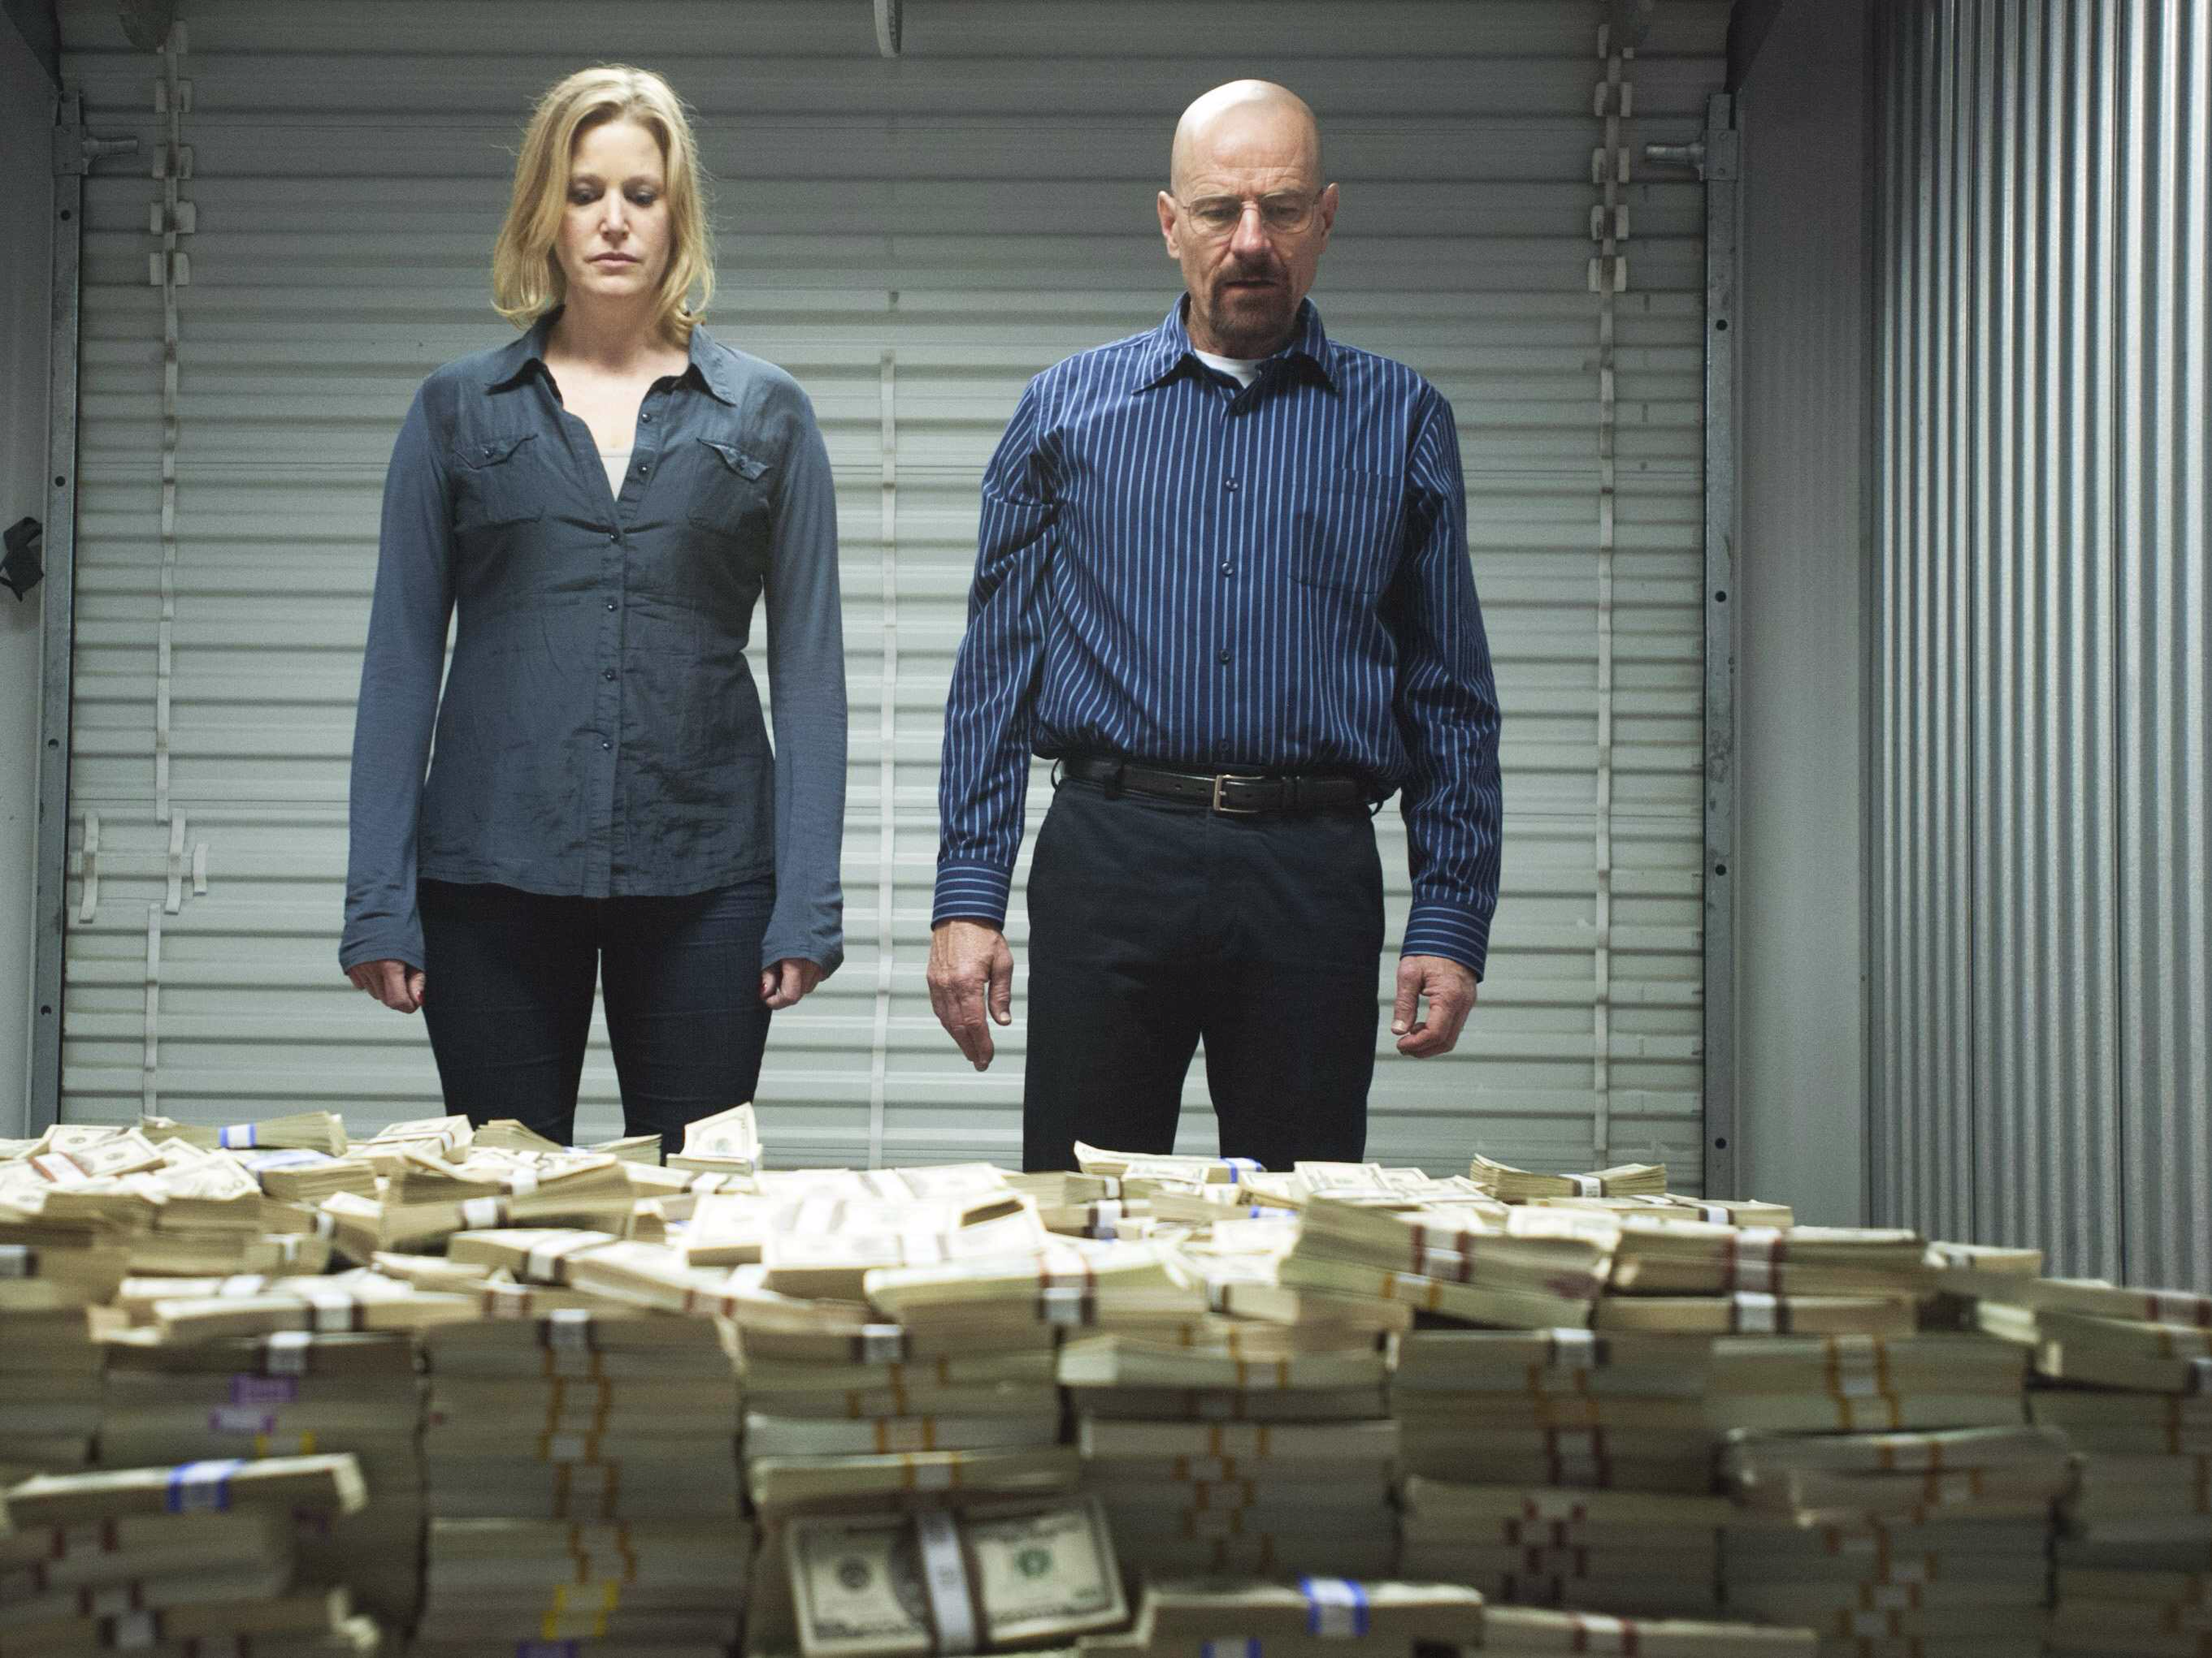
Monnaie, crédit et financement
Notions fondamentales sur la monnaie

Slide 2
Qu’est-ce que la monnaie?
Les propriétés de la monnaie
Les fonctions économiques de la monnaie
L’histoire de la monnaie
Mesurer la monnaie

Slide 3
I. QU’EST-CE QUE LA MONNAIE?
Etymologie
B. Définitions
C. Les formes de monnaie

Slide 4
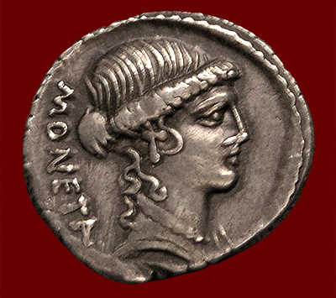
Etymologie : « moneta »
Rome
290 av J-C

Slide 5
B. Définitions
Au sens restreint (le plus courant) : la monnaie représente l’ensemble des moyens de paiement légaux sur une zone géographique donnée , immédiatement disponibles pour le règlement des transactions et le remboursement des dettes. La monnaie prend deux formes: les pièces et le billets (monnaie manuelle ou fiduciaire) et les dépôts à vue conservés par les établissements bancaires (monnaie scripturale).
Au sens large: la monnaie est l’ensemble des pièces, des billets et des dépôts bancaires d’une durée inférieure ou égale à deux ans (Banque de France).

Slide 6
C. Les formes de monnaie
La monnaie fiduciaire (« fiducia »=confiance)
=pièces + billets= 85 milliards d’euros (environ 3milliards en pièces)
La monnaie scripturale (monnaie d’écriture)
=DAV=747 milliards d’euros

Slide 7
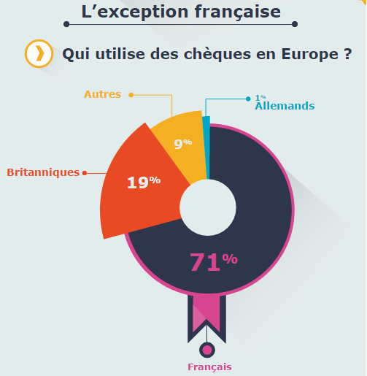

Slide 8
II.LES PROPRIETES DE LA MONNAIE
A. Universalité : pouvoir libératoire
B. Liquidité: zéro délais, zéro coût, zéro risque
C. Fongibilité: interchangeabilité

Slide 9
III. LES FONCTIONS DE LA MONNAIE
Une monnaie complète doit remplir 3 fonctions (Aristote)
La fonction d’unité de compte
La fonction d’intermédiaire des échanges
La fonction de réserve de valeur

Slide 10
A. La fonction d’unité de compte
La monnaie permet de mesurer et de comparer la valeur des biens et services hétérogènes (Etalon de valeur)
Sans l’unité de compte, le système de prix serait beaucoup moins lisible
Soit une économie à N biens échangeables
Economie de troc N(N-1)/2 prix relatifs
Pour 4 biens il faut 6 prix; pour 10 biens il faut 45 prix
Economie monétaire N prix exprimés en monnaie
Pour 4 biens il faut 4 prix, pour 10 biens, il en faut 10

Slide 11
B. La fonction d’intermédiaire des échanges
Capacité de la monnaie à s'échanger contre toutes les marchandises: la monnaie est l'équivalent général
Sans la monnaie, les échanges seraient moins fréquents
Problème du troc: la double coïncidence des besoins

Slide 12

Bananes-Livres
ou Bananes-Monnaie-Livres?

Slide 13
C. La fonction de réserve de valeur
Capacité d’une monnaie à conserver sa valeur (son pouvoir d’achat) entre deux transactions
Faire face au décalage temporel entre versement des revenus et dépenses+ constituer une épargne de précaution
L’inflation érode le pouvoir d’achat de la monnaie (-18% tous les 10 ans) …mais c’est le placement le moins risqué (pas de perte nominale)

Slide 14
IV. L’HISTOIRE DE LA MONNAIE
La fable des économistes
Les économistes manquent d’imagination
L’invention de la monnaie moderne

Slide 15
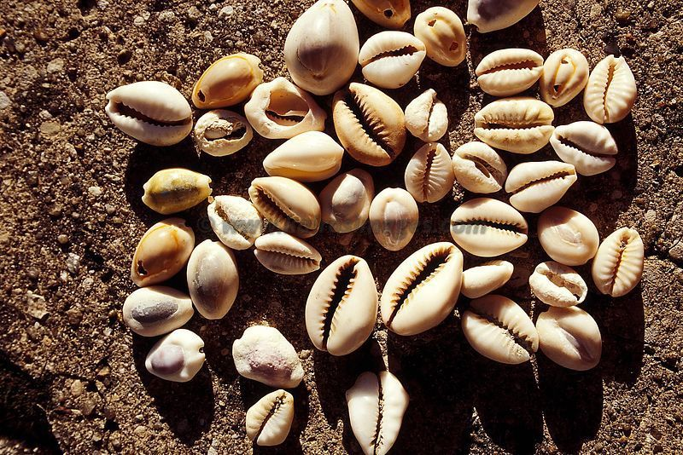
Les cauris. Monnaie utilisée pendant 3000 ans sur 3 contients

Slide 16
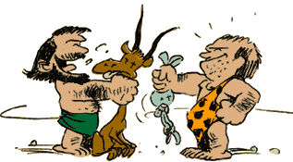
La fable des économistes
TROC MONNAIE CREDIT

Slide 17
B. Les économistes manquent d’imagination
Leçon 1: le mythe des sociétés de troc
Leçon 2: La redistribution et le don on précédé le marché
Leçon 3: Les paléo-monnaies mesuraient déjà les dettes

Slide 18
Leçon 1: le mythe des sociétés de troc
-Aucune société ancienne n’a alloué ses ressources au moyen du troc
-Le troc est une invention moderne : pallier le manque de monnaie (Russie fin des années 90, ou Argentine en 2002)

Slide 19
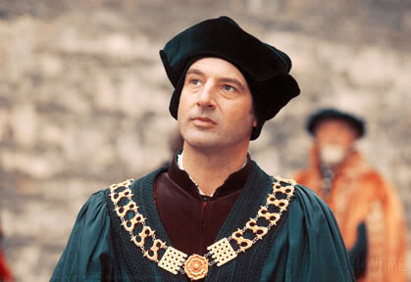
Leçon 2: La redistribution et le don ont précédé le marché
Où l’on apprend qu’au plan monétaire, l’Utopie de Thomas More (1516) a déjà existé

Slide 20
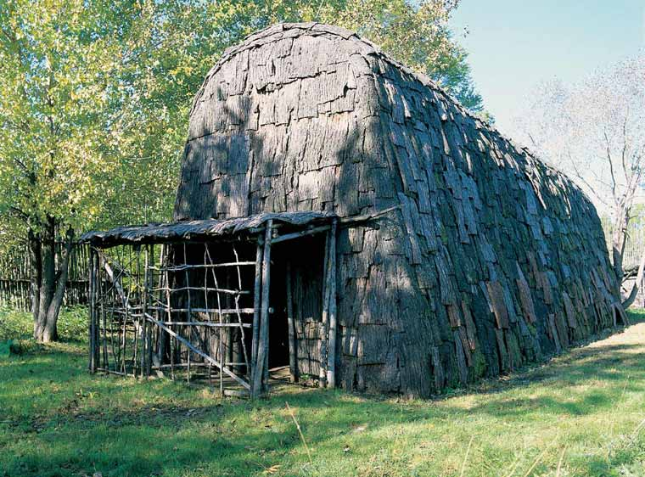
Maison longue des Iroquois

Slide 21
Leçon 3: les paléo-monnaies mesuraient déjà les dettes
Dettes profanes
-Monnaies unité de compte en Mésopotamie et en Egypte (Shekel, Shât, Deben)
-La comptabilité des dettes inter-individuelles : économiques ou dettes de sang
Dettes religieuses
Monnaies sacrées destinées aux offrandes (or, monnaie papier en Chine)

Slide 22

CREDIT MONNAIE TROC

Slide 23
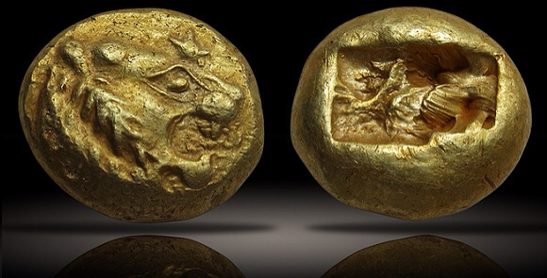
C/ L’invention de la monnaie moderne
L’invention de la monnaie métallique frappée et standardisée
Lydie (Turquie) 630/620 avant JC sous les rois Ardys et Crésus

Slide 24
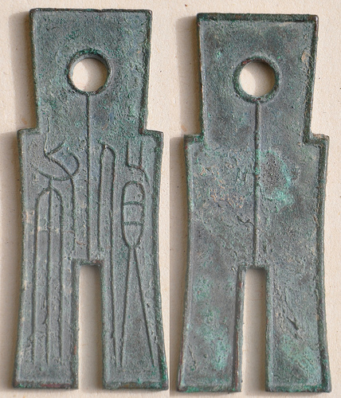
La Chine a inventé la monnaie métallique
-700

Slide 25
L'invention du billet de banque
Le billet certificat: ce n'est pas une monnaie mais un moyen pratique de faire circuler la monnaie métallique. Il s'agit d'une sorte de chèque, un certificat représentatif d'un dépôt qui le symbolise mais n'ajoute rien au stock de monnaie métallique. Remarque : le billet certificat existait sous la forme de tablettes d'argile existait en Mésopotamie.
Le billet monnaie: il devient monnaie officielle au XIV ième siècle en Chine sous la dynastie des Yuan et pour la première fois en Europe en 1656 en Suède et 1694 en Angleterre et en 1800 en France. Figures du marchand Marco Polo qui s'émerveille que les Chinois transforment le papier en argent, Johan Palmstruch marchand Hollandais et fondateur de la banque de Suède, premier banquier à émettre des billets indépendamment du stock de monnaie métallique détenue par la banque....il fera faillitte 3 ans après.

Slide 26
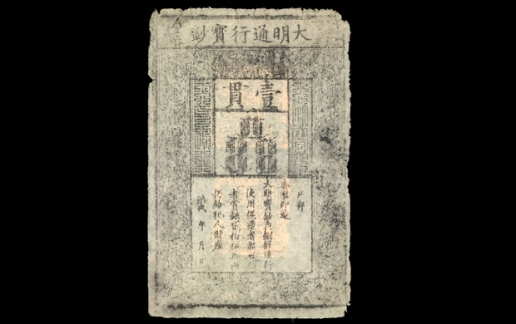

Slide 27
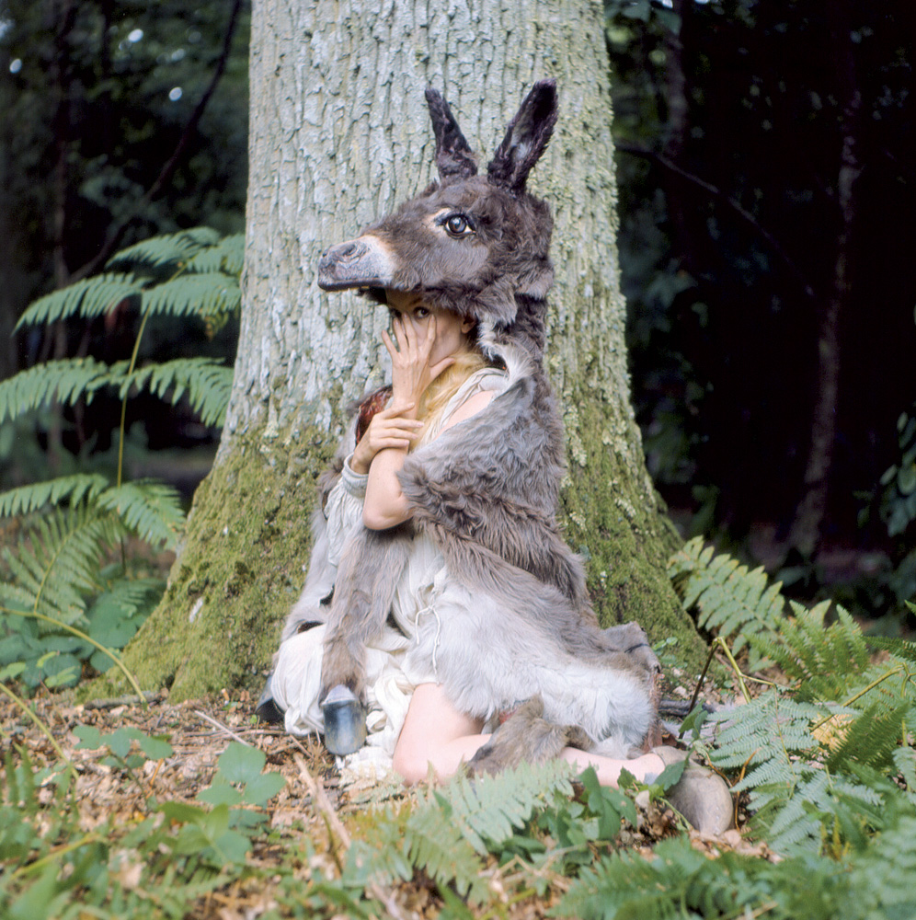
L’inconscient de la monnaie révélé dans les contes (Sigmund Freud)

Slide 28
IV MESURER LA MONNAIE
Les agrégats monétaires
La masse monétaire en circulation est la somme des moyens de paiement immédiatement ou facilement mobilisables par les agents non financiers (ménages, entreprises, administrations). A l'intérieur de l'agrégat global les actifs monétaires sont classés selon leur degré de liquidité. Les agrégats sont estimés par la BCE et les Banques centrales nationales (SEBC: système européen des banques centrales).
Composition et emboîtement des agrégats
M1= pièces et billets en circulation + dépôts à vue
M2=M1+dépôts avec un préavis inférieur ou égal à 3 mois (livret A, livret de développement durable)+ dépôts à terme d'une durée inférieure ou égale à 2 ans
M3=M2+ pensions+titres de créances négociables de durée inférieure à 2 ans (certificats de dépôt)+ titres d'OPCVM monétaires
M3 est la masse monétaire, c'est l'agrégat le plus large dans lequel s'emboîtent tous les autres agrégats plus étroits

Slide 29
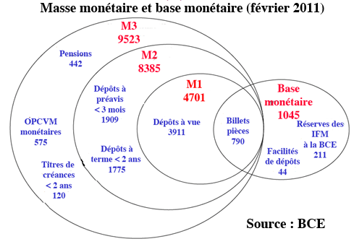
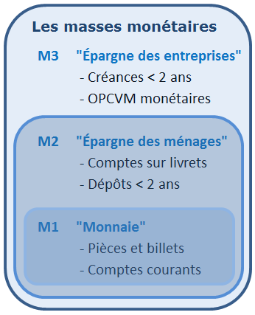

Slide 30
